Slide 1

Big Data & Artificial Intelligence
Optimización del
Procesamiento de Datos
para IA
Herramientas de Big Data: Apache Hadoop y Apache Spark
Big Data Processing
2026
Distributed Computing Architecture
Technical Overview

Slide 2
Navigation
Contenido
01
El Desafío del Big Data
02
¿Por qué Optimización?
Introducción al procesamiento distribuido y la analogía de la biblioteca gigante
Desafíos de datasets enormes, tareas repetitivas y limitaciones de hardware
03
Apache Hadoop
04
Componentes de Hadoop
El pionero del almacenamiento y procesamiento distribuido desde 2006
HDFS y MapReduce: arquitectura y funcionamiento detallado
05
Apache Spark
06
Bibliotecas de Spark
El motor turbo que procesa datos en memoria, 100x más rápido
Spark SQL, Streaming, MLlib y GraphX para aplicaciones completas
07
Comparación Directa
08
Aplicación en IA
Hadoop vs Spark: velocidad, uso principal y aplicación para IA
Flujo integrado en desarrollo de IA generativa y casos prácticos

Slide 3
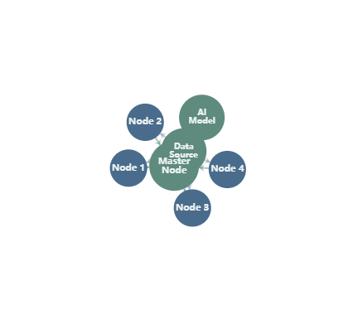
01 / Introduction
El Desafío del Big Data en IA
La Analogía de la Biblioteca Gigante
Arquitectura de Procesamiento Distribuido
Imagina organizar y analizar una biblioteca con millones de libros . Si lo haces solo en una mesa pequeña (computador normal), tardarías una eternidad y te equivocarías mucho. Pero si divides el trabajo entre cientos de personas, cada una revisando una sección al mismo tiempo, todo va mucho más rápido y eficiente.
Procesamiento Distribuido
Las herramientas de Big Data hacen exactamente eso: distribuyen el procesamiento de datos masivos en muchos servidores (computadoras conectadas en red), permitiendo que los modelos de IA se entrenen con volúmenes enormes de información sin colapsar.
Deep Learning & Big Data
Los algoritmos de IA, especialmente los de Deep Learning , necesitan procesar y transformar terabytes o petabytes de datos antes de que el modelo "aprenda" patrones útiles. Sin optimización, esto sería imposible en tiempo razonable o costaría fortunas en hardware.
TB/PB
100x
Volumen de Datos
Más Rápido

Slide 4
02 / The Challenge
¿Por qué se necesita optimización?
Datasets Enormes
Tareas Repetitivas
Limitaciones de Hardware
Los datasets de IA son enormes:
El procesamiento incluye múltiples etapas iterativas:
Un solo computador no puede manejar esto:
Millones de imágenes etiquetadas
Limpiar datos
Se queda sin memoria
Miles de millones de palabras
Transformar (texto a números)
Se sobrecalienta
Terabytes de datos
Entrenar iterativamente
Tardas semanas/meses
La Solución: Procesamiento Distribuido
Las soluciones distribuidas dividen los datos y las tareas en "pedazos" pequeños que se procesan en paralelo en muchos servidores (un cluster). Si un servidor falla, el sistema sigue funcionando (tolerancia a fallos). Esto acelera todo drásticamente y reduce costos.
10x
99.9%
Más Rápido
Disponibilidad

Slide 5
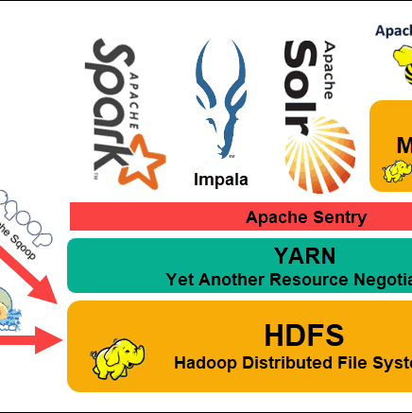
03 / Hadoop
Apache Hadoop: El Pionero del Big Data
Framework Open-Source desde 2006
Hadoop en 2026
Hadoop es un framework open-source (gratuito y de código abierto) creado alrededor de 2006, inspirado en ideas de Google. Revolucionó la forma de manejar datos masivos al democratizar el acceso a tecnologías de procesamiento distribuido.
Data Lakes
Sigue siendo la base de muchos almacenes masivos
Evolución
Principio Fundamental
MapReduce superado por herramientas más modernas
Su idea principal: "Mueve el cálculo hacia los datos"
Empresas
En lugar de mover grandes volúmenes de datos a un solo lugar para procesarlos (lo cual es lento y costoso), Hadoop lleva el procesamiento a donde residen los datos, minimizando el tráfico de red y maximizando la eficiencia.
Yahoo y Facebook lo usaron en sus inicios
Robustez
Limitación
Muy robusto para volúmenes masivos y datos no estructurados
Es más lento porque escribe mucho en disco (no usa mucho la RAM)
Casos de Uso Históricos
Yahoo - Petabytes de datos
Facebook - Datos de usuarios

Slide 6
04 / Architecture
Componentes Clave de Hadoop
HDFS
MapReduce
Hadoop Distributed File System
Motor de Procesamiento
Es como un disco duro gigante repartido en muchos servidores. Almacena los datos en bloques grandes (por ejemplo, 128 MB cada uno) y los replica automáticamente en varios nodos para que no se pierdan si un servidor falla.
El motor de procesamiento original. Divide una tarea grande en dos fases:
1
Map
Cada servidor procesa su pedazo de datos en paralelo (ej: contar palabras en textos)
2
Reduce
Combina los resultados parciales (ej: sumar todos los conteos)
Bloques de 128 MB
Replicación automática (3x)
Tolerancia a fallos
Ideal para: Guardar datasets crudos de IA antes de procesarlos, backups masivos, y almacenamiento de datos no estructurados.
Perfecto para: Tareas "batch" (procesamiento en lotes grandes), como preprocesar datos históricos para entrenar un modelo.

Slide 7

05 / Spark
Apache Spark: El Motor Turbo de la IA
Evolución desde 2010
Spark: El Favorito en IA
Spark surgió en 2010 como una mejora sobre Hadoop. Su gran ventaja: procesa datos en memoria (RAM) en lugar de disco, lo que lo hace hasta 100 veces más rápido en tareas iterativas.
Preprocesamiento
Limpieza y transformación masiva de datos
Entrenamiento
Ventaja Clave para IA
Iteraciones rápidas sobre datasets grandes
El entrenamiento de modelos de IA es iterativo: pasas muchas veces por los mismos datos. Spark guarda datos intermedios en RAM, evitando escribir/leer del disco constantemente. Esto acelera drásticamente el preprocesamiento y el entrenamiento.
Redes Neuronales
Esencial para deep learning
Compatibilidad
Procesamiento en Memoria
DAG Optimization
HDFS (Hadoop)
Guarda datos intermedios en RAM, evitando operaciones de disco lentas
Planifica tareas de forma inteligente, optimizando el orden de ejecución
AWS, Google Cloud
Microsoft Azure

Slide 8
06 / Spark Ecosystem
Bibliotecas Integradas de Spark
Spark SQL
MLlib
Para consultas estructuradas como en bases de datos tradicionales. Permite ejecutar queries SQL sobre datos distribuidos.
Biblioteca de machine learning con algoritmos listos para usar: clasificación, regresión, clustering, y más.
SQL Queries
DataFrames
Structured Data
Classification
Regression
Clustering
Recommendation
Spark Streaming
GraphX
Para procesar datos en tiempo real. Ideal para aplicaciones que necesitan respuestas instantáneas como detección de fraudes.
Para procesar grafos y redes. Perfecto para análisis de redes sociales, sistemas de recomendación, y detección de comunidades.
Real-time
Micro-batches
Event Processing
Graph Processing
Social Networks
PageRank
Ecosistema Completo
Spark ofrece un ecosistema integral que cubre todas las necesidades de procesamiento de datos: desde consultas SQL hasta machine learning, pasando por streaming y análisis de grafos. Todo en una sola plataforma unificada.

Slide 9
07 / Comparison
Hadoop vs Spark: Comparación Directa
Tabla Comparativa
Característica | Hadoop | Spark
Velocidad | Lento (disco) | 100x más rápido
Procesamiento | En disco (HDD) | En memoria (RAM)
Uso Principal | Almacenamiento masivo, batch simple | ML, Streaming, Procesamiento rápido
Tolerancia a Fallos | Replicación de datos | DAG + Lineage
Lenguajes | Java | Java, Python, Scala, R
Costo | Hardware más barato | Requiere más RAM
Año de Lanzamiento | 2006 | 2010
Para IA: Spark Gana
Combinación en 2026
Tendencia Actual
El entrenamiento de modelos es iterativo (muchas vueltas por los datos). Spark brilla en este escenario.
HDFS para almacenar datos crudos + Spark para procesar y entrenar IA.
Spark es el más usado hoy para aplicaciones de IA y análisis en tiempo real.

Slide 10
08 / Case Study
Caso Práctico: Detección de Fraudes
Escenario: Transacciones Bancarias
Supongamos que estás entrenando un modelo de detección de fraudes en transacciones bancarias: millones por día. Compararemos el flujo de trabajo con Hadoop/MapReduce vs Spark.
Hadoop/MapReduce
Spark
Procesamiento Nocturno
Procesamiento en Memoria
Procesas los datos en lotes nocturnos → tardas horas en preparar el dataset
Lees los datos en RAM, limpias (eliminas duplicados, normalizas) → rápido
Tiempo Total
Feature Engineering
Lectura de disco + procesamiento + escritura = lento
Creas variables nuevas como "promedio de gasto semanal" en tiempo real
Limitación
Entrenamiento con MLlib
No apto para tiempo real. Fraud detectado al día siguiente.
Entrenas modelo en minutos u horas en lugar de días
Horas/Días
Minutos/Horas
Alibaba
NASA
Usa Spark para analizar petabytes y mejorar recomendaciones en tiempo real
Procesa datos de satélites con Spark para análisis científico masivo

Slide 11
09 / Integration
Flujo Integrado en Desarrollo de IA Generativa
En proyectos reales de IA generativa (como modelos de lenguaje grandes), Hadoop y Spark trabajan juntos para optimizar todo el pipeline de datos:
1
Almacenamiento
2
Preprocesamiento
3
Entrenamiento
Data Lake con HDFS
Spark en Cluster
PyTorch/TensorFlow
Recolectas terabytes de texto de internet (web scraping, datasets públicos) y lo guardas en un Data Lake con HDFS.
Usas Spark para limpiar (quitar duplicados, filtrar spam), tokenizar (convertir palabras a números), y crear batches de entrenamiento.
Entrenas el modelo con frameworks como PyTorch o TensorFlow, pero el preprocesamiento masivo lo hace Spark en cluster.
Almacenamiento masivo
Limpieza masiva
PyTorch/TF
Replicación 3x
Tokenización
Deep Learning
Bajo costo
Batch creation
Iteraciones rápidas
Impacto: Reducción Dramática de Tiempo
Semanas
10x
Esto reduce el tiempo de semanas a días , permitiendo experimentar más rápido y iterar en los modelos. El pipeline optimizado hace posible entrenar modelos de lenguaje grandes (LLMs) de forma eficiente y económica.
Días
Más Rápido

Slide 12
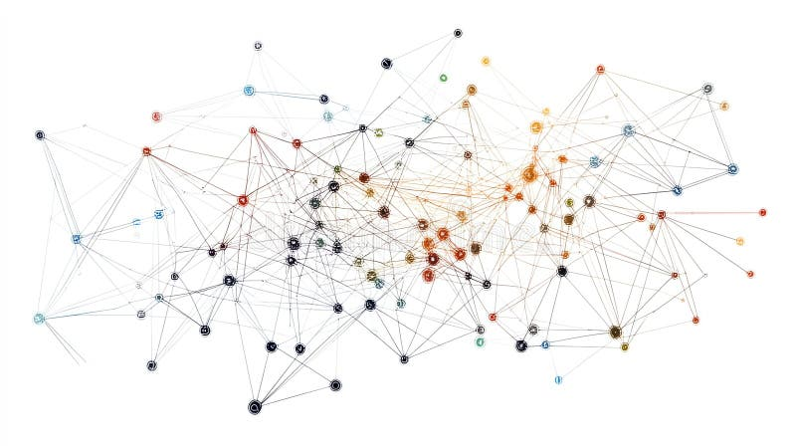
Get Started
Comienza tu Journey
en Big Data
Recursos Prácticos
Key Takeaways
Spark Local
Hadoop = Almacén Resistente
Instala Spark localmente (modo standalone) para practicar
Robusto para volúmenes masivos y almacenamiento
Databricks Community
Spark = Motor Turbo
Edición gratuita en la nube con notebooks interactivos
Rápido y versátil para IA moderna
Kaggle & Colab
Procesamiento Distribuido
Notebooks con Spark para datasets grandes
Hace posible que la IA maneje Big Data eficientemente
Optimización del Procesamiento de Datos para IA
2026
Apache Hadoop & Apache Spark
Technical Overview

